Slide 1
2. Python a vývojové prostredie
Adrián Mindek
2021

Slide 2
Obsah prezentácie
Python – definícia, vlastnosti, využitie
Virtual enviroment
Interaktívny režim
Pip
Úloha 1
PyCharm
Syntax v jazyku Python
Chybové hlášky
Úloha 2
Bonus (JUPYTER NOTEBOOK)

Slide 3
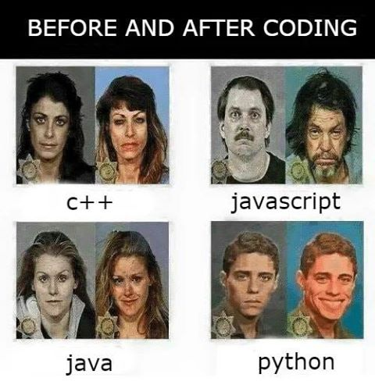
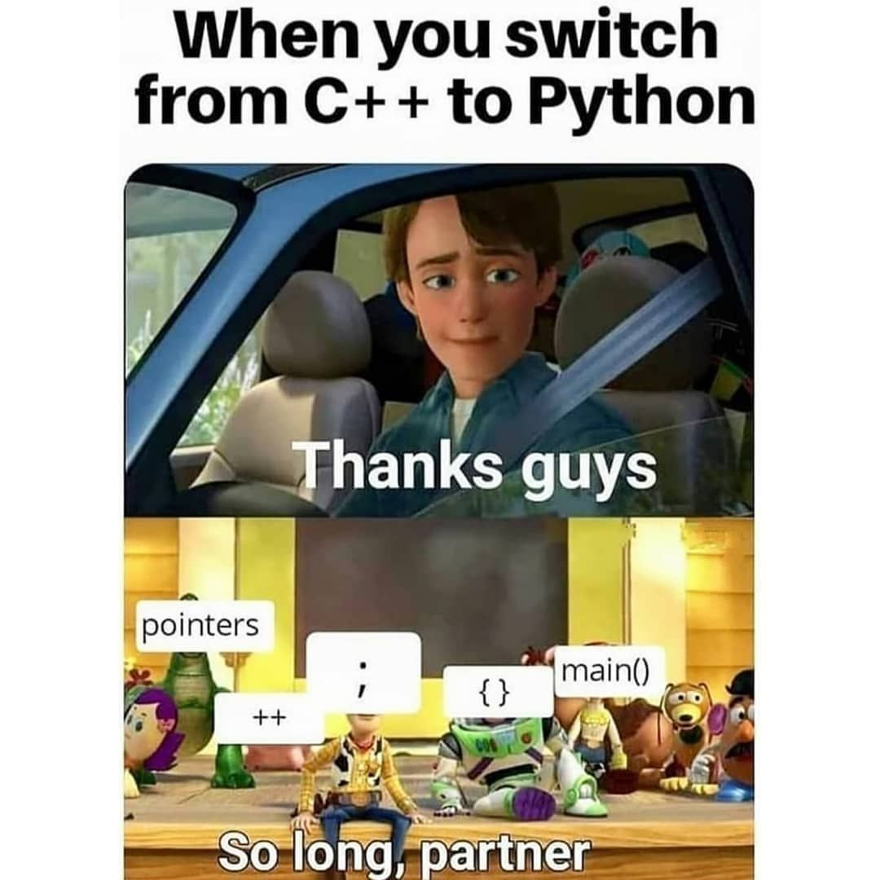
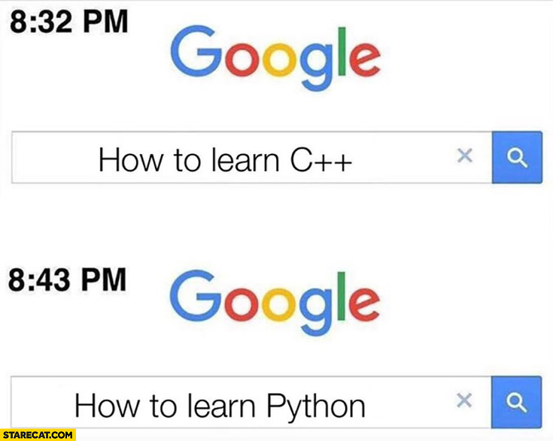
Motivácia

Slide 4

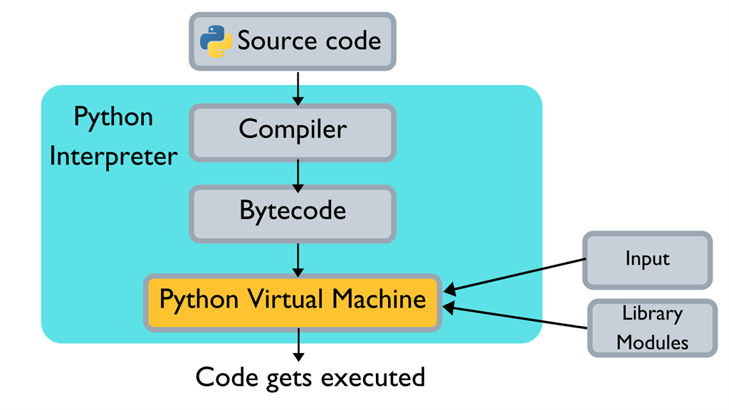
Python
Je to moderný programovací jazyk ktorého obľuba posledné roky veľmi narástla.
Python je interpreter (to znamená, že nie je kompilačným jazykom ako C/C++, C# a podobne)
To znamená, že python nevytvára spustiteľný kód (napríklad .exe súbor).
Na spustenie musí byť nainštalovaný v PC Python.
Kontrolu či je Python nainštalovaný môžeme v príkazovej riadke vykonať pomocou príkazu: python –v

Slide 5
Hlavné vlastnosti Pythonu
Veľmi jednoduchá a dobre čitateľná syntax.
High level language – nezávislý na architektúre systému ani operačnom systéme.
Dynamicky typovaný (netreba deklarovať akého typu sú premenné).
Podpora moderného programovania - OOP, Práca so štruktúrami a podobne).
Je vysoko univerzálny programovací jazyk.
Free a Open Source.
Obsahuje obrovské množstvo knižníc.
Skvelá a obrovská komunita programátorov a expertov.

Slide 6
Výhody/nevýhody
Výhody
Easy to read, learn and write
Zvyšuje produktivitu
Interpretovaný jazyk, to znamená jednoduchší debugging
Dynamicky typovaný
Free a Open source
Má obrovské množstvo knižníc
Nezávislý na OS
Nevýhody
Pomalý
Neefektívny v správe pamäti
Veľmi slabý v oblasti Mobile Computing
Práca s databázou je „primitívnejšia“ v porovnaní s ostatnými technológiami
Runtime typy errorov sú kvôli dynamickému typovaniu oveľa častejšie ako v iných jazykoch

Slide 7
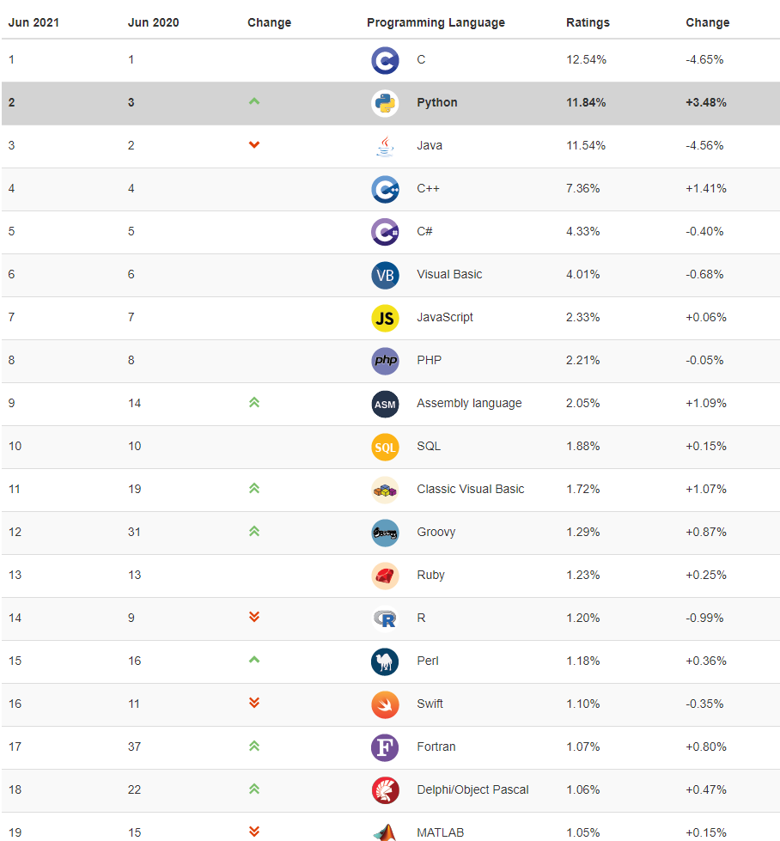
Popularita Pythonu
Zdroj: https://www.tiobe.com/tiobe-index/

Slide 8
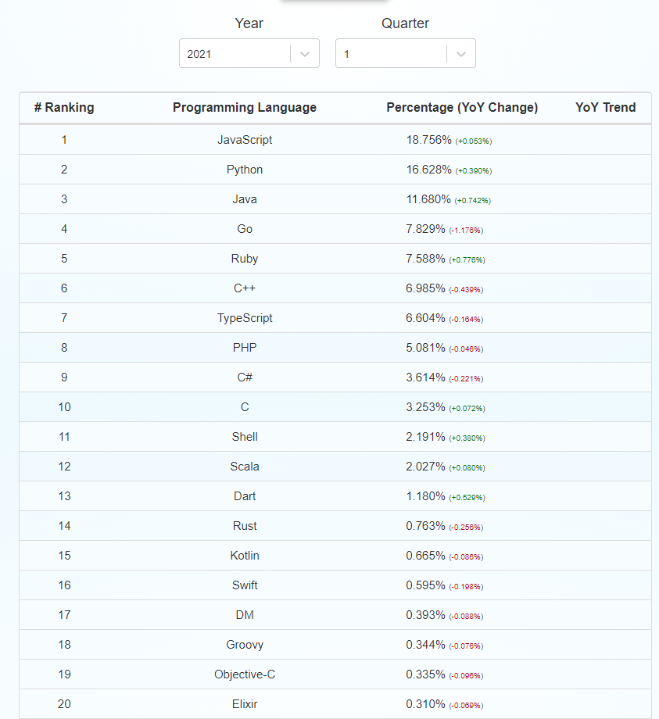
Popularita Pythonu podľa zdrojových kódov na Github.com
Zdroj: https://madnight.github.io/githut/#/pull_requests/2021/1

Slide 9
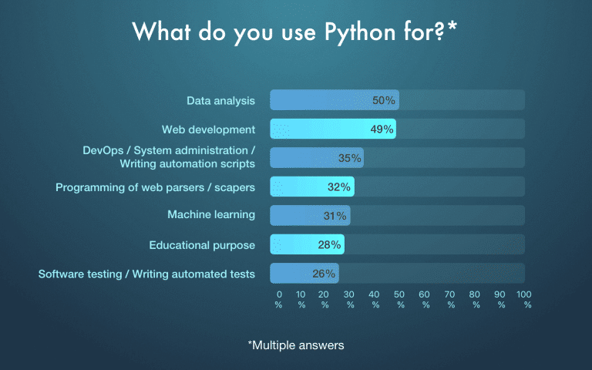

Slide 10
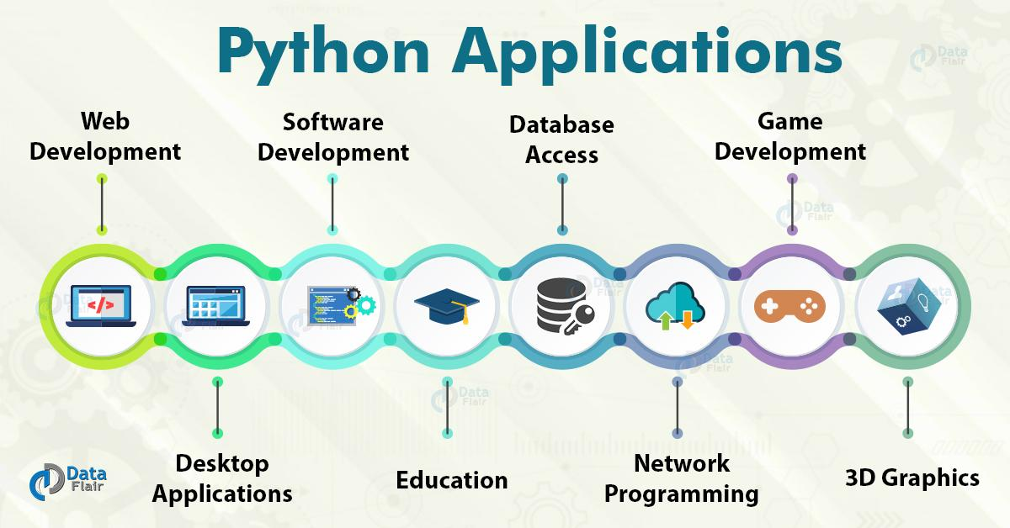

Slide 11





Python používajú aj technologický giganti
Dropbox
Instagram (Django framework)
Odporúčací systém na Amazone
Pinterest
Uber
A mnoho ďalších...

Slide 12
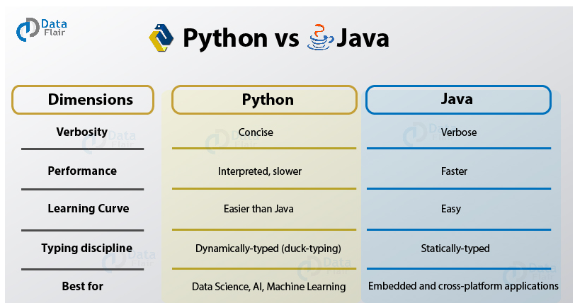
Porovnanie jazyku Python
Stručný
Podrobný

Slide 13
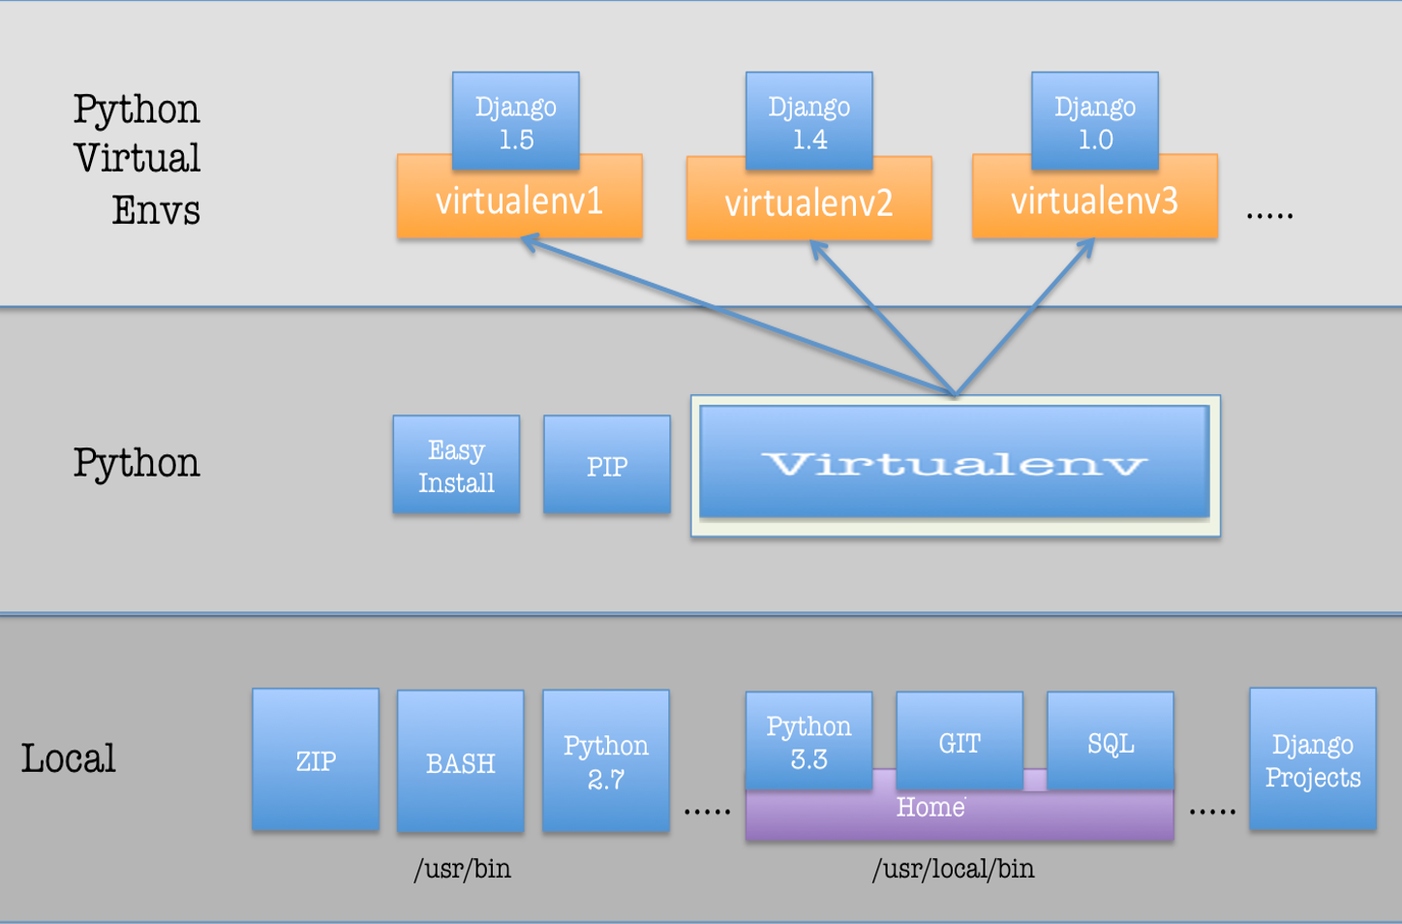
Virtual enviroment ( venv )
Virtuálne prostredie spôsobí, že všetky počítače sa budú správať rovnako (Linux, Windows, MAC).
Keď potrebujeme doinštalovať do Pythonu nejakú knižnicu prejaví sa to len vo virtualnom prostredí.
To znamená že ak sa niečo pri inštaláci alebo pri práci na projekte niečo pokazí nezasiahne to nijak náš počítač.

Slide 14
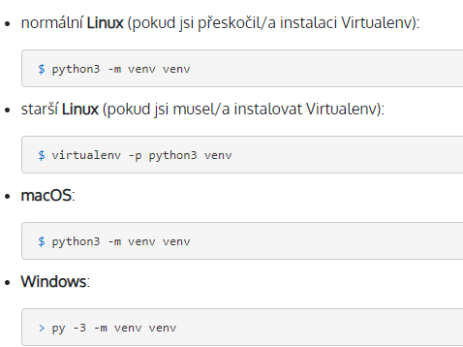

Postup vytvorenia a aktivácia venv (mimo PyCharm)
Vytvorenie adresára pre projekty.
Pomocou príkazovej riadky sa dostaneme do vytvoreného adresára (príkaz cd ).
Inštalácia virtuálneho prostredia.
Kontrola či sa venv nainštalovalo pomocou príkazu: ( Linux – ls, Window – dir ).
AKTIVÁCIA venv – Je potreba aktivovať zakaždým keď spustíme príkazovú riadku pri práci na projekte. Či je virtuálne prostredie aktívne uvidíš podľa slovíčka venv v príkazovej riadke (pred znakom $ alebo >).
Ukončenie virtuálneho prostredia vykonáme príkazom deactivate.

Slide 15
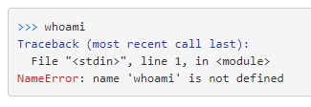
Interaktívny režim
Pomocou príkazu „python“ spustíš interaktívny režim a môžeš písať príkazy.
Objavia sa v príakzovom riadku znaky >>>, čo znamená, že sme v interaktívnom režime.
Príkazy z klasickej príakzovej riadky nefungujú v tomto režime.
Takto vypadá chyba:
Vyskúšajte zadať príkaz napríklad: 5 + 2.
Ukončíte interaktívny režim pomocou quit() príkazu.

Slide 16
PIP
Je nástroj pomocou ktorého vieme doinštalovať do Pythonu nejaký balík/knižnicu.
Pip sa automaticky nainštaluje spolu s Pythonom.
Pod Linuxom však treba pip doinštalovať zvlášť.
Inštalácia balíkov ako napríklad numpy, matplotlib, pygame a podobne prebieha potom v aktivovanom virtuálnom prostredí pomocou príkazu „pip install [názov balíku]“

Slide 17
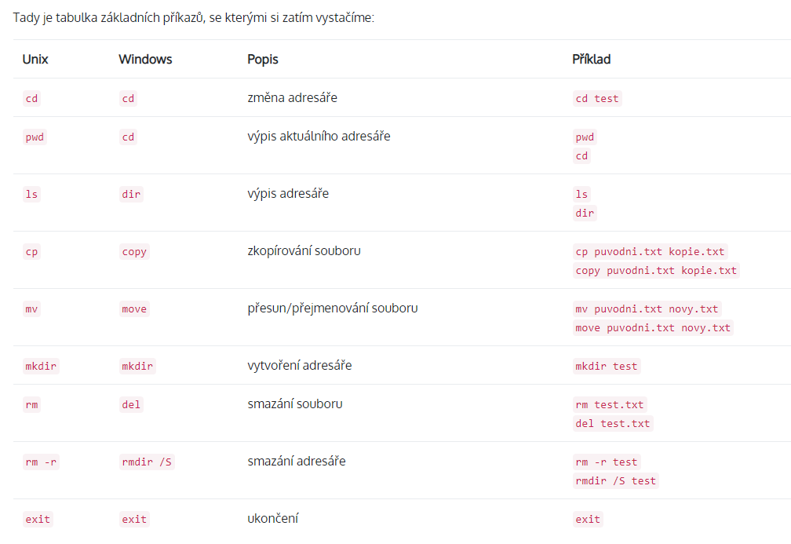
Úloha 1
Vytvorte zložku pre projekt a nainštalujte do nej virtuálne prostredie.
Aktivujte virtuálne prostredie a pomocou príkazu „pip install numpy“ nainštalujte knižnicu numpy.
Skontrolujte v zložke venv či sa knižnica nainštalovala.
Zapnite interaktívny režim a vyskúšajte si operácie +,-,*,/,// a % medzi číslami.

Slide 18

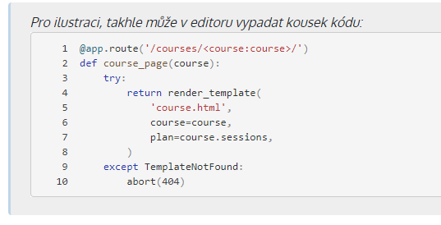
Vývojové prostredie - PyCharm
Inteligentné vývojové prostredie pre Python od firmy JetBrains.
Existujú dve verzie: Community eddition (free) a Professional eddition (platené).
Vývojové prostredie je základná pomôcka pre každého programátora a stojí za to do neho investovať nejaký čas na objavenie skratiek, prípadne vlastné nastavenie prostredia.
Dobré vývojové prostredia vedie mnoho vecí ako napríklad: našepkávanie, premenovávanie, debugger, spúštanie programov, správu virtuálnych prostredí a podobne.
Iné vývojové prostredia/editory sú napríklad VS Code, Anaconda...

Slide 19
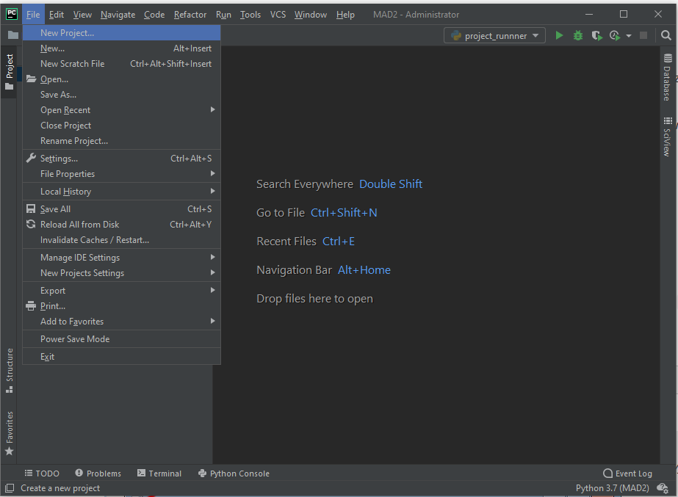
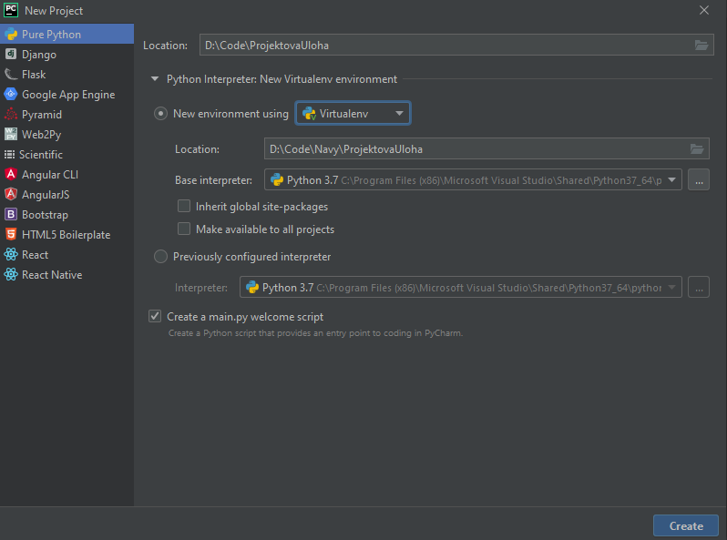
Vytvorenie nového projektu v PyCharme
1. Výber miesta kam chceme projekt ukladať.
2. Nastavenie interpreta a virtuálneho prostredia.
3. Ak chceme môžeme zaškrtnúť, že chceme vytvoriť main.py script.

Slide 20
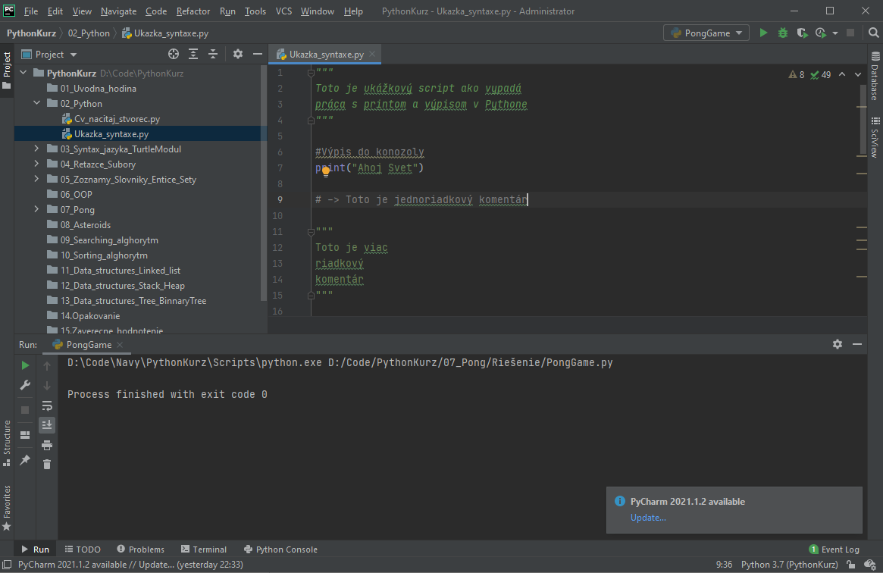
PyCharm popis vývojového prostredia
Ovládacia lišta editora
Otvorené súbory - okná
Ovládací panel – Spustenie kódu,
debugger, Prepínanie súborov
Editor kódu
Zoznamy súborov otvoreného projektu
Okno Konzoly, Terminalu, Errorov, Todo, Runtime outputu
Konzola, Terminal, Errory, Todo, Runtime output

Slide 21
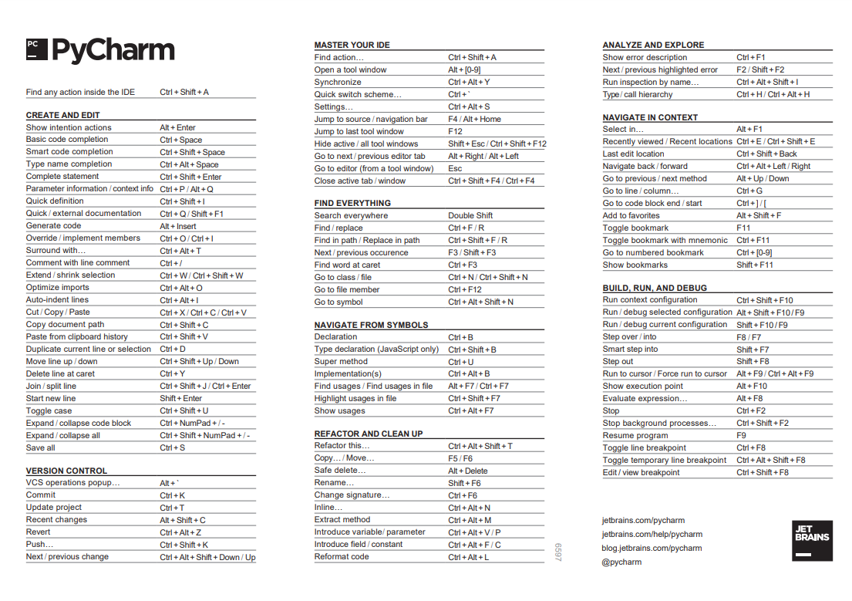
Skratky v PyCharme

Slide 22
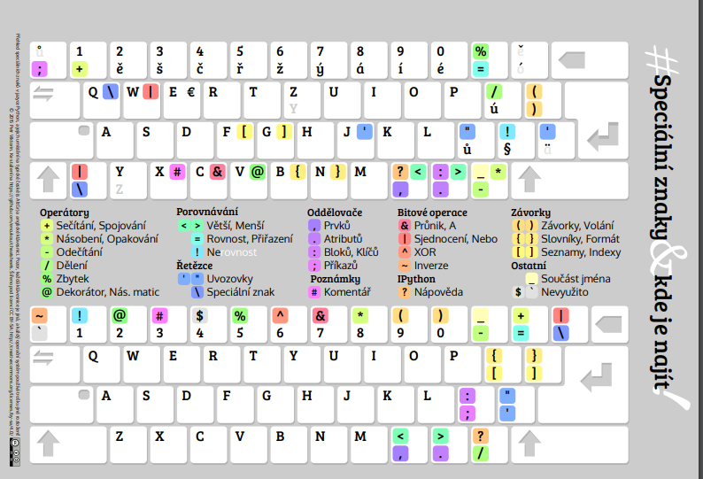
Špeciálne znaky na klávesnici

Slide 23
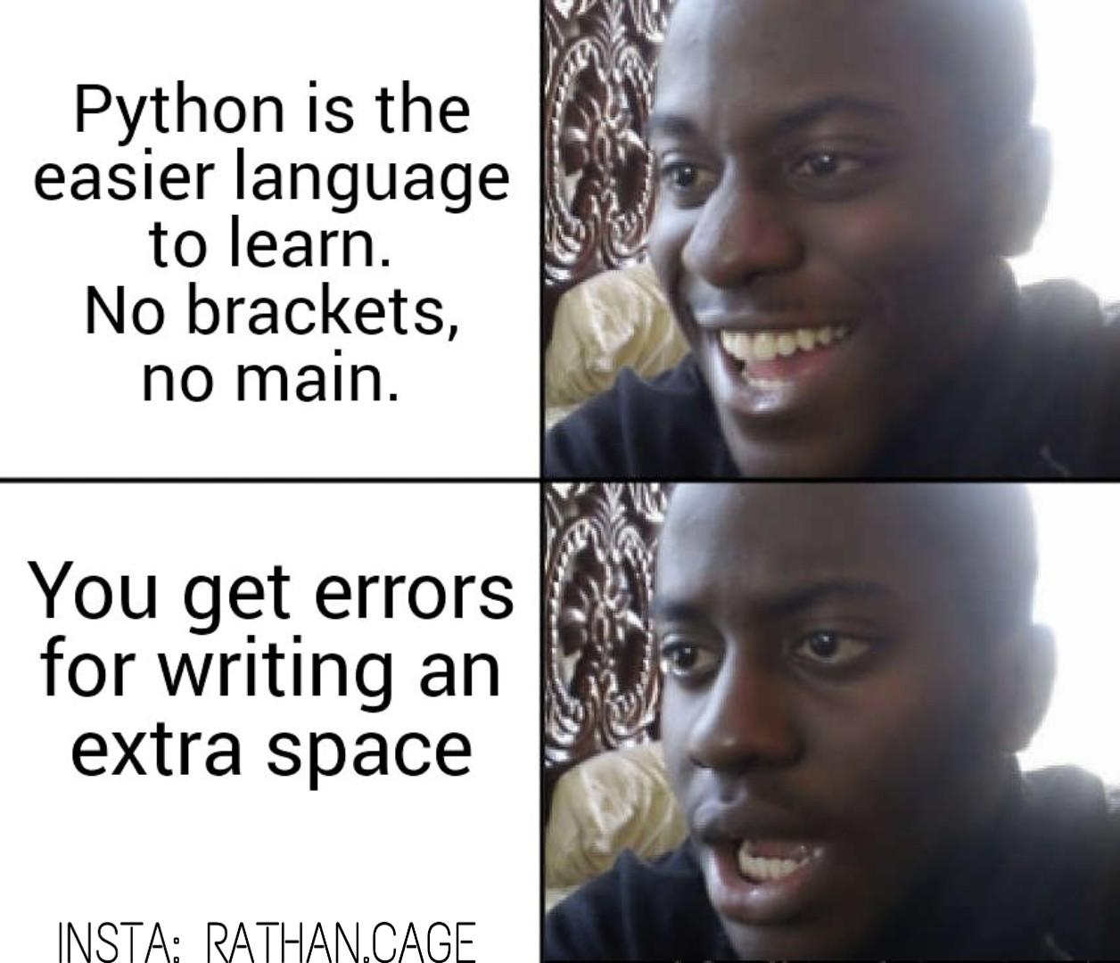
Pythonovská syntax
Python nepoužíva zátvorky, typovanie ale je nutné striktne dodržiavať odsadzovanie aby bolo jasné ktorá časť programu kam patrí.
Syntax sa podobá hovorovej angličtine.
Nepíšu sa bodkočiarky – platí pravidlo jeden riadok jeden príkaz.
Pythonovské programy môžeme spustiť príkazom v konzoli „python [nazov súboru]“.
Príkazy sa samozrjeme vykonávajú od hora dole po riadkoch.

Slide 24

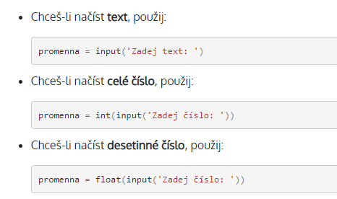

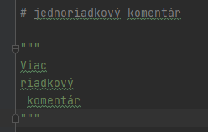

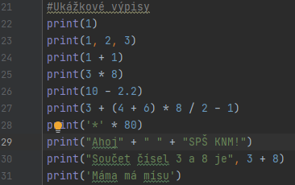
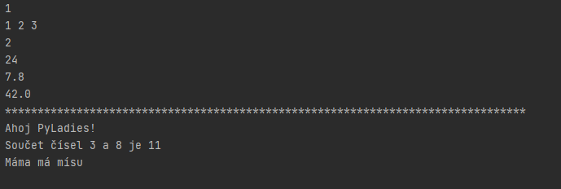
Python syntax
Vypíše

Slide 25
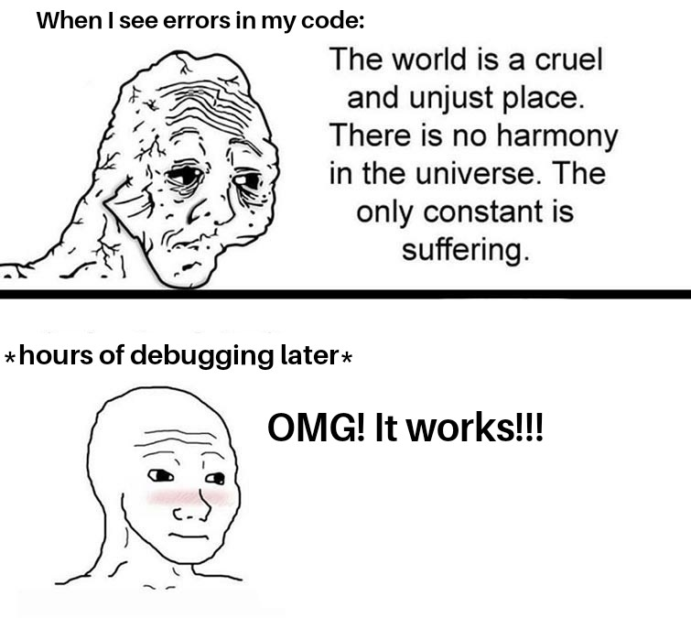

Ako čítať chyby
Číslo riadku
Typ chyby Syntaxová
Meno súboru v ktorom k chybe došlo
Vypísaný riadok na ktorom nastala chyba
Chyba teda hovorí, že na riadku 11 v súbore printing.py je syntaxová chyba a skutočne príkaz print(V míse je maso) neobsahuje úvodzovky: „“.
Niekedy sa chyba nachádza na predchádzajúcom riadku. (Zlé odriadkovanie, odtabovanie a podobne...)

Slide 26
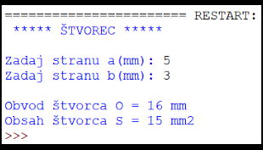
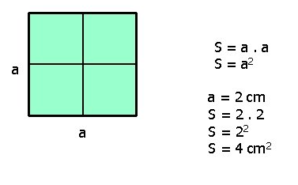
Úloha 2
Načítajte od užívateľa stranu a štvorca.
Vypočítajte a vypíšte obvod a obsah štvorca zo zadanej strany a.

Slide 27
Dôležité linky
Kurz základov v Pythone:
https://naucse.python.cz/course/pyladies/
Git návod na inštaláciu: https://naucse.python.cz/course/pyladies/git/install/

Slide 28

BONUS – JUPYTER NOTEBOOK
Nástroj pre programátorov a rôznych výzkumníkov (Data scientist)
Je to interaktívne prostredie, ktoré sa zobrazuje priamo vo webovom prehliadači.
Všetky príkazy sa okamžite môžu vykonať s okamžitou spätnou väzbou pre užívateľa.
Možnosť príkazy spájať do tzv. logických blokov.
Dokumentácia (HOW TO INSTALL): https://test-jupyter.readthedocs.io/en/latest/install.html
Návod pre Pycharm professional: https://www.jetbrains.com/help/pycharm/jupyter-notebook-support.html#ui
VIDEO AKO NAINŠTALOVAŤ A POUŽÍVAT JUPYTER: https://www.youtube.com/watch?v=HW29067qVWk&ab_channel=CoreySchaferCoreySchaferVerified

Slide 29
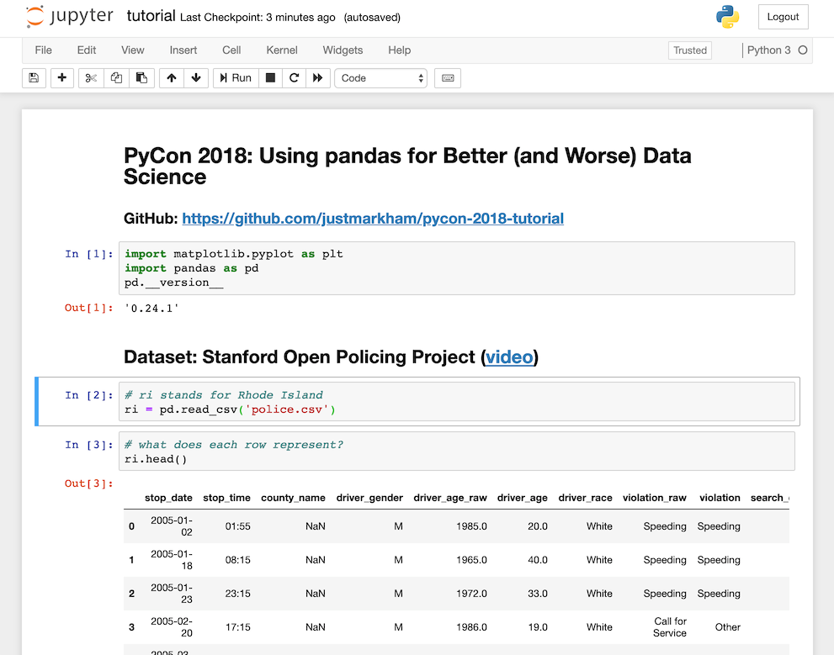
Bonus JUPYTER NOTEBOOK

Slide 30
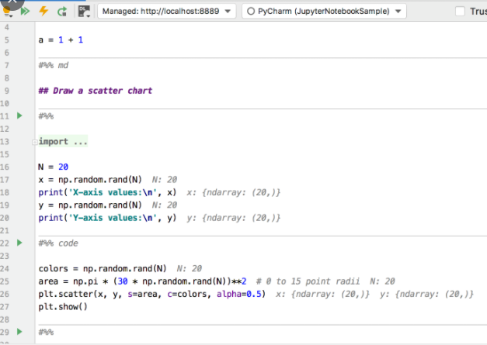
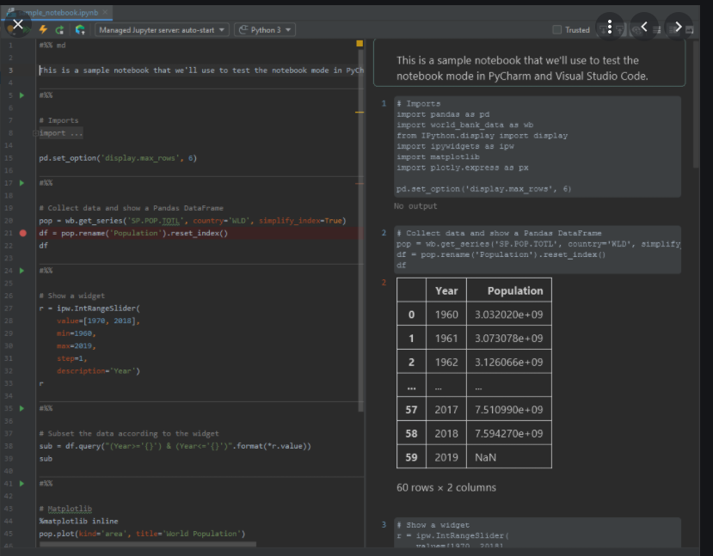
Bonus – JUPYTER NOTEBOOK (PyCharm)

Slide 31

Ďakujem za pozornosť

